Slide 1
Enkätsvar
Åldersgräns vid senior-SM

Slide 2
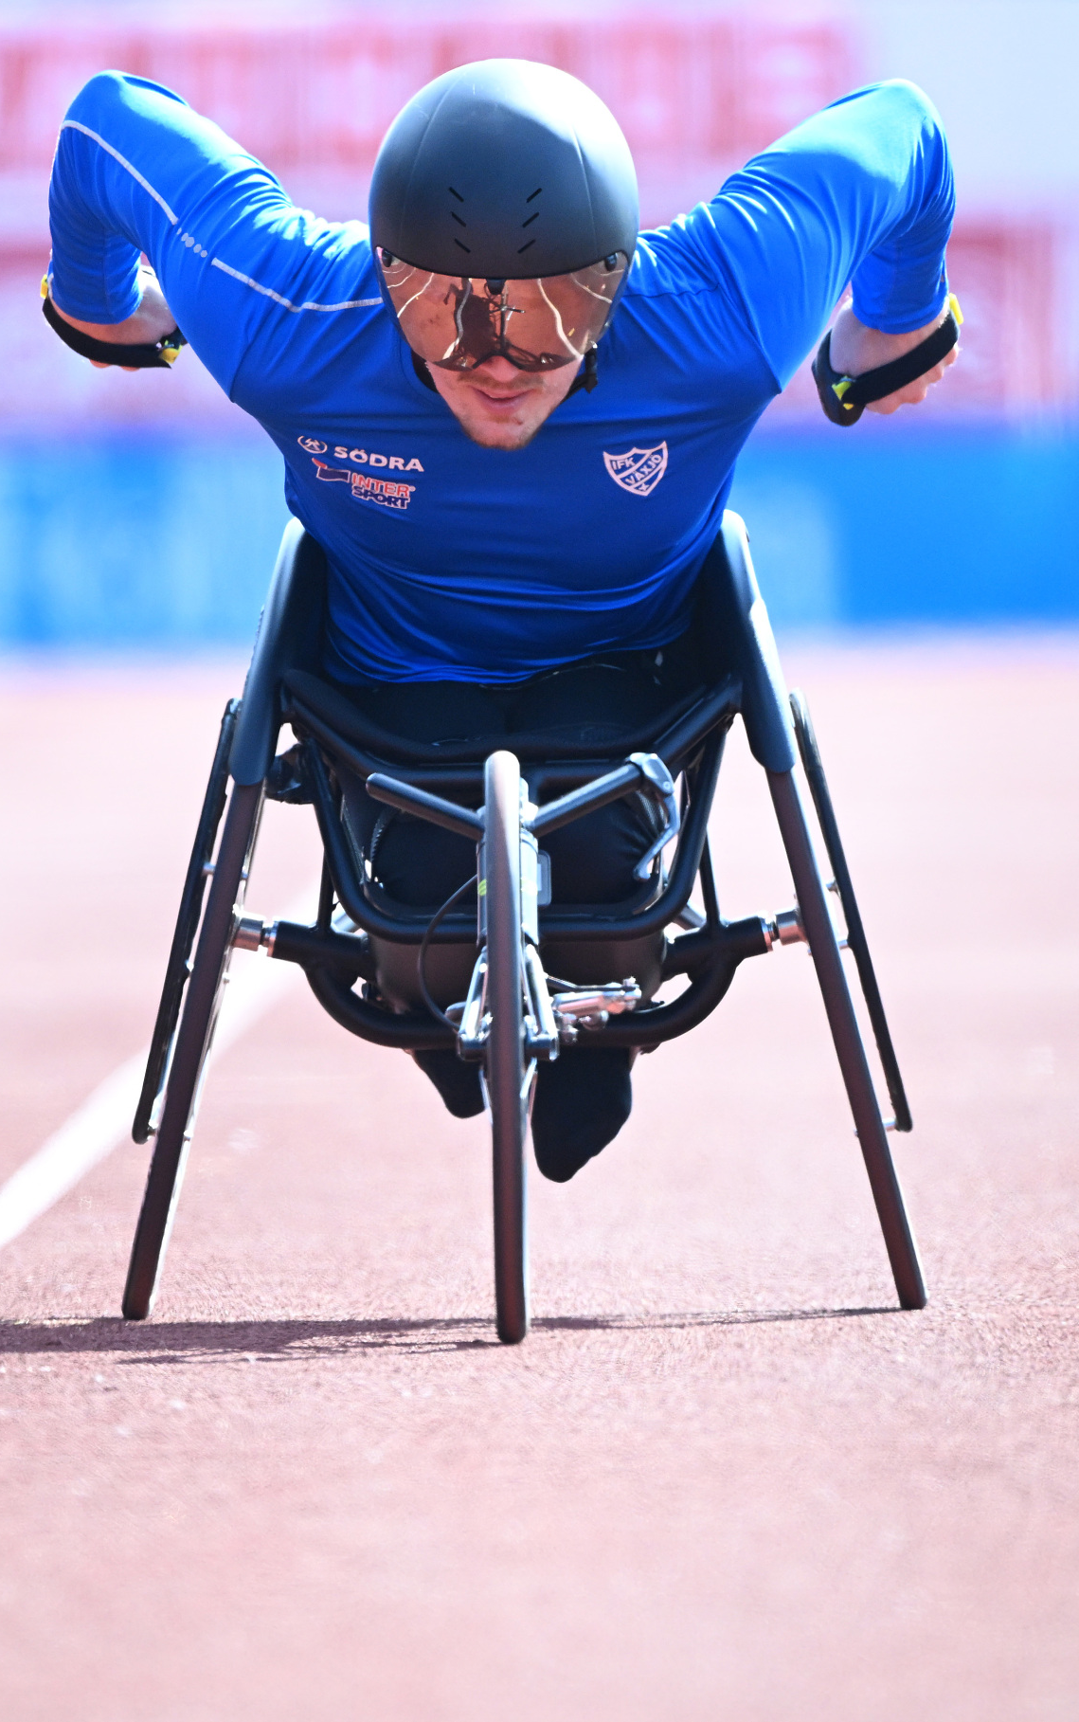
Basfakta om enkäten
Totalt nio frågor varav fem frågor om respondenten
Öppen 9 augusti – 17 september
Spridning via - Nyhetsbrev - Affischer - SoMe - Riktade mailutskick - Text på hemsida - Distrikt & ung.kommittéer
Resultat via distriktens höstmöten

Slide 3
Svarsfrekvens
581 inkomna svar
Bra draghjälp av SoMe
Alla distrikt representerade
Alla åldersintervaller representerade
Av 581 angav 278 sitt namn

Slide 4
Jag tillhör distriktet

Slide 5
Svarsfrekvens - distrikt
Befolkning % + LOK 2020 högst sammankomster + SM-poäng 2021 = Del av Svensk Friidrott
Norra Norrland: 4 % Göteborg: 14 %
Södra Norrland: 2 % Östsvenska: 13 %
Mittsvenska: 10 % Skåne: 12 %
Södra Svealand 13 %
Gotland-Stockholm: 24 %
Västsvenska: 10 %
Högre svarssnitt
Östsvenska, Södra Svealand, Skåne
Lägre svarssnitt Västsvenska (ffa), Mittsvenska, Norra Norrland och Göteborg
Som förväntat Gotland-Stockholm, Södra Norrland

Slide 6
Din roll i föreningen

Slide 7
Min ålder

Slide 8
Vilken/vilka kategoriserar du dig som?

Slide 9
Bör vi ha en åldersgräns vid senior-SM?
JA
71,9%

Slide 10
Vilken/vilka anser du bör ha åldergräns?

Slide 11
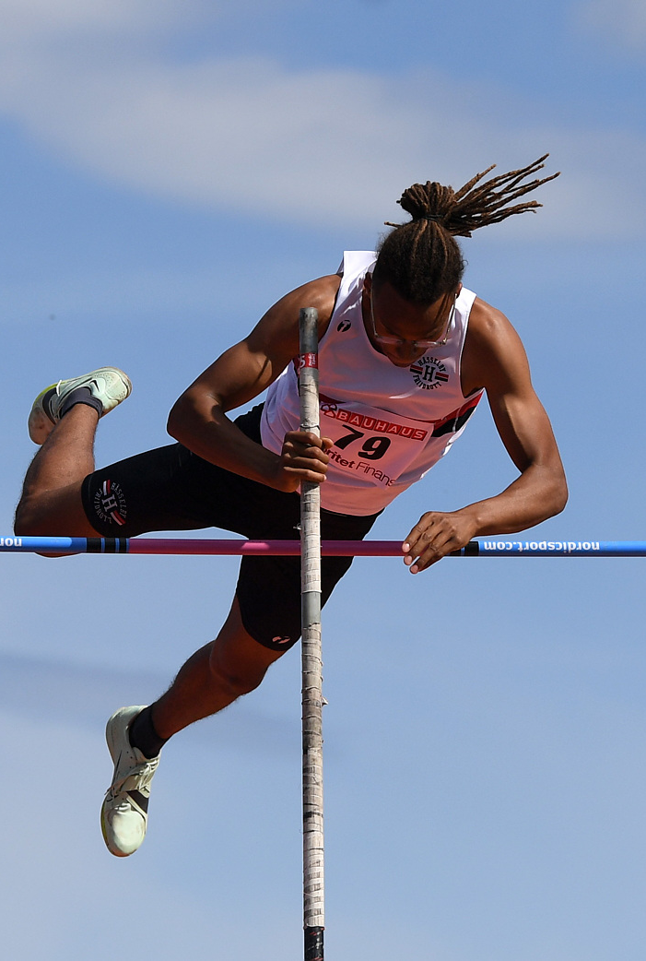
Fritext: Motivera & Övrigt

Slide 12
Motiveringar:
FÖRSIDAN
Fokus på USM och JSM
Ser vits med gräns på senior-SM men ej stafett-SM eller lag-SM
Motverka tidig specialisering och hets bland tränare
”Barn ska få vara barn”
Progression och att ”utvecklas i sin takt”
”Önskar statistik hur det sett ut på tidigare senior-SM”
MOTSIDAN
På SM ska de bästa mötas
Sämre tävlingar under senior-SM (lägre konkurrens)
Vi tappar fler
”Detta är inte lösningen” – fokusera istället på rätt inställning för tränare och vårdnadshavare
Är den aktive resultatmässigt redo ska den akive få tävla
”Önskar statistik hur det sett ut på tidigare senior-SM”

Slide 13
Övrigt
”Det är inte åldersgränsen på SM som är den rätta åtgärden. Kommer inte att göra någon skillnad i längden om man tänker på tidig specialisering och skador. Det som behövs är utbildning av både aktiva och ledare på distrikts- eller klubbnivå för att komma åt ovannämnda problem.”
”Men mycket mer logiskt än en åldersgräns skulle enligt mig vara en prestationsgräns, tillexempel att man måste vara topp 40 i Sverige eller liknande för att få möjligheten att delta på ett senior SM. För att det ändå ska bli någon typ av ”hög klass” på tävlingarna.”
”Nackdelen kan vara att färre deltar på stora SM om det införskaffas en åldersgräns. Detta kan även påverka nivån under tävlingen, att nivån kan bli sämre om det är så att de yngre aktiva som nekas vara med är bättre än seniorerna”.

Slide 14
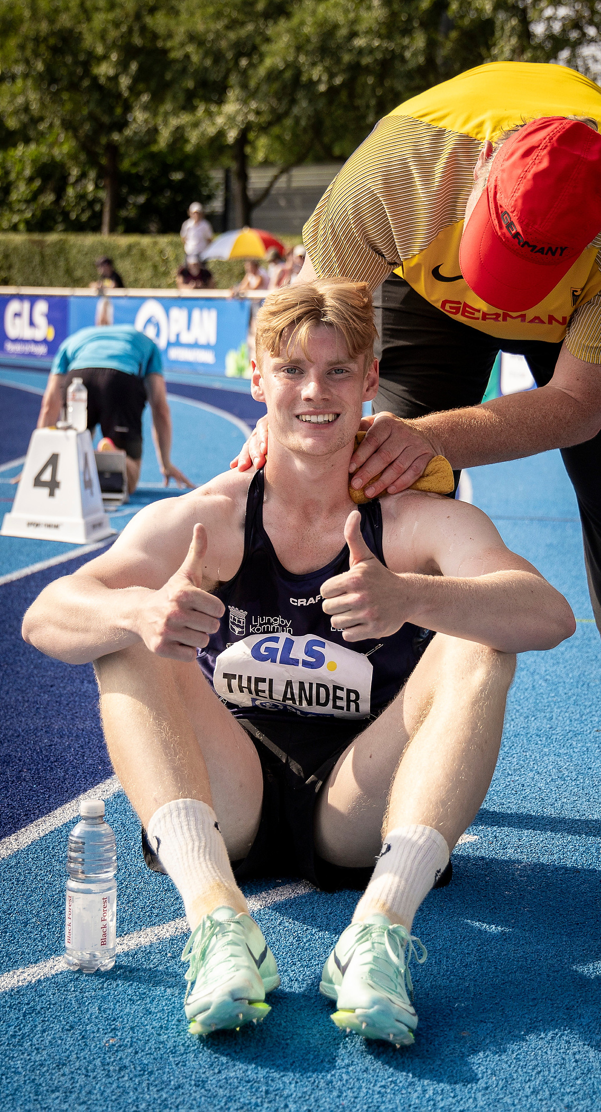
Övrigt
”Som en aktiv som var duktig vid väldigt ung ålder kan jag bara utgå från min egen erfarenhet och det var fortfarande JSM som var den SM tävling som motiverade mest. Om det är nått som gör att aktiva pressas till att vara för konkurrenskraftiga vid en ung ålder så är det de internationella junior och ungdomsmästerskapen. Senior-SM var istället för mig åtminstone en bra möjlighet att bygga rutin och en trygghet framöver, att ta bort de här för unga aktiva skulle istället ha en motsatt effekt där en frustration hos unga aktiva skulle byggas upp.”
”Borde finnas åldersgräns men ej vid lag för att hjälpa mindre föreningar att delta vid lag-SM.”
”Har inga åsikter kring para eller gång&vandring, är för dåligt insatt men borde finnas åldersgräns vid para pga. få utövare (vad jag tror)”
”Egentligen tycker jag INTE vi ska behöva ha åldersgränser alls. Anledning att vi KANSKE bör ha det är vi TRÄNARE och än värre föräldrar som inte förstår långsiktighet. Om vi har åldersgränser tar vi dessutom bort de som är förberedda i 15-16 årsåldern att ta det steget. Tror väl inte att någon idag kan ifrågasätta Mondos mognad för ett tidigt SM. Det vi skulle behöva göra är att utbilda och sätta krav på tränare. Med en åldersgräns skulle det kunna vara undantag om kravet är att TRÄNAREN står för anmälan med en hållbar motivering som görs offentlig.”

Slide 15
Enkätsvar
Åldersgräns vid senior-SM

